Slide 1
KHOA CNTT
TẬP BÀI GIẢNG
NHẬP MÔN TIN HỌC

Slide 2
Mục tiêu môn học
Nhập môn Tin học giới thiệu cho sinh viên một số kiến thức đại cương về:
Máy tính và Công nghệ Thông tin;
Các nguyên lý cơ bản của khoa học máy tính;
Tổ chức máy vi tính, biểu diễn dữ liệu;
Các khái niệm và cách tư duy giải quyết các vấn đề - bài toán bằng máy tính điện tử
Các khái niệm cơ bản về hệ điều hành, mạng máy tính, và cách sử dụng Internet.

Slide 3
Mô tả học phần
Môn học trang bị cho sinh viên cái nhìn tổng quát về ngành học, khái quát về lịch sử phát triển và hình thành của ngành CNTT, các kiến thức cơ bản về tin học cơ sở như: cấu trúc và hoạt động của máy vi tính, biểu diễn dữ liệu trong máy tính, các hệ đếm thông dụng, khái niệm hệ điều hành, mạng máy tính cơ bản.

Slide 4
Cấu trúc môn học
Phần LÝ THUYẾT
Chương 1 – Tổng quan về máy tính và CNTT
Chương 2 – Biểu diễn dữ liệu
Chương 3 – Phần cứng máy tính
Chương 4 – Phần mềm máy tính
Chương 5 – Giới thiệu Hệ Điều Hành
Chương 6 – Giới thiệu Mạng Máy Tính và Internet

Slide 5
Môn học NHẬP MÔN TIN HỌC
Phần THỰC HÀNH
Phần A – Hệ Điều hành Windows
Phần B – Truy cập mạng Internet
Phần C – Xử lý văn bản
Phần D – Xử lý bảng tính
Phần E – Thiết kế bài trình chiếu

Slide 6
Tài liệu tham khảo
J. Glenn Brookshear, Computer Science: An Overview, Pearson, 2015.
N. Dell, J. Lewis, Computer Science Illuminated (6th Edition), Jones & Bartlett Learning, 2016.
Tập bài giảng Nhập môn tin học – Ninh Xuân Hương – ĐH Mở Tp HCM
Tập Ebook bài giảng Tin học cơ sở - ĐHQGHN

Slide 7
Hình thức đánh giá
Thi giữa kỳ (40%) (Thi thực hành)
Thi cuối kỳ (60%)

Slide 8
NHẬP MÔN TIN HỌC
Chương 1
TỔNG QUAN VỀ MÁY TÍNH VÀ CÔNG NGHỆ THÔNG TIN

Slide 9
Nội dung chương 1
Giới thiệu về Công nghệ thông tin
Hệ thống máy tính
Công nghệ thông tin: công cụ và khoa học

Slide 10
I.1. Thông tin – Dữ liệu – Tri thức

Slide 11
Các khái niệm cơ bản
Thông tin (Information):
Một vài ví dụ:
Hai người nói chuyện với nhau, cái mà trao đổi giữa họ gọi là thông tin.
Một người xem tivi/nghe đài/đọc báo, người đó nhận thông tin từ báo đài.
Quá trình giảng dạy trong lớp.
Các máy tính nối mạng và trao đổi dữ liệu với nhau.
Máy tính nạp chương trình, dữ liệu từ đĩa cứng vào Ram để thực thi.

Slide 12
Các khái niệm cơ bản
Nhận xét:
Thông tin là cái được truyền từ đối tượng này đến đối tượng khác để báo một “điều” gì đó. Thông tin chỉ có ý nghĩa khi bên nhận chưa biết “điều” đó.
Thông tin xuất hiện dưới nhiều dạng âm thanh, hình ảnh,… Những dạng này chỉ là vỏ bọc để chứa thông tin.
=> Thông tin là tất cả những gì mang lại hiểu biết, là nguồn gốc của nhận thức; là những số liệu, tin tức, … từ nhiều nguồn khác nhau mà con người có thể hiểu, cảm nhận, phân tích, xử lý, … được thông qua các giác quan như: đọc, nghe, nói, …

Slide 13
Các khái niệm cơ bản
Dữ liệu (Data)
Những biểu hiện của vật chất hay của tự nhiên được gọi là dữ liệu.
Dữ liệu là hình thức thể hiện của thông tin trong mục đích xử lý, lưu trữ và truyền tin.
Trong ngữ cảnh của ngành khoa học máy tính, dữ liệu là các con số, chữ cái, hình ảnh, âm thanh... mà máy tính có thể tiếp nhận, lưu trữ, xử lý và hiển thị.
https://en.wikipedia.org/wiki/Data

Slide 14
Các khái niệm cơ bản
Tri thức (knowledge)¹:
Có nhiều định nghĩa khác nhau về tri thức. Có thể xem Tri thức là các cơ sở, thông tin, tài liệu, các hiểu biết có được bằng kinh nghiệm thực tế hoặc do những tình huống, hoàn cảnh cụ thể.
¹ https://en.wikipedia.org/wiki/Knowledge

Slide 15
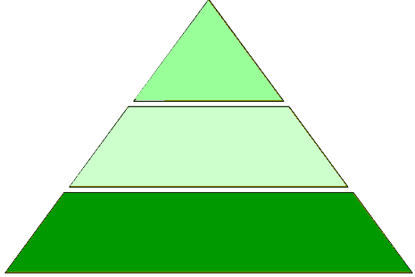
Mối quan hệ giữa Dữ liệu – thông tin – Tri thức
Cấu trúc
Hệ thống
Quá trình xử lý/
Quá trình tổng hợp/
Quá trình phân tích
Tri thức
Thông tin
Mục đích Ngữ nghĩa Quá trình
Quá trình biểu diễn/
Quá trình ngữ cảnh hóa
Ký tự
Hình ảnh
Chữ cái
Dữ liệu
Theo Knowledge Pyramid

Slide 16
Mối quan hệ giữa Dữ liệu – thông tin – Tri thức
Ví dụ
Lợi nhuận >0
=> Kinh doanh có lời
Tri thức
Quá trình xử lý/
Quá trình tổng hợp/
Quá trình phân tích
Thông tin
Giá trị 1: 30 là giá mua
Giá trị 2: 60 là giá bán
Quá trình biểu diễn/
Quá trình ngữ cảnh hóa
Dữ liệu
Giá trị 1: 30
Giá trị 2: 60

Slide 17
Đơn vị đo thông tin
Lượng tin
Lượng tin (meansure of information): dùng để so sánh định lượng các tin tức với nhau
Một tin đối với người nhận đều mang hai nội dung, một là độ bất ngờ của tin, hai là ý nghĩa của tin.
Khía cạnh ý nghĩa chỉ tin đó có ý nghĩa với người nhận.
Độ bất ngờ của tin liên quan đến các vấn đề cơ bản của hệ thống truyền tin: một tin có độ bất ngờ càng cao, thì sự xuất hiện của nó càng hiếm, thì thời gian nó chiếm trong hệ thống truyền tin càng ít.

Slide 18
Đơn vị đo thông tin
Đơn vị đo lượng thông tin
Trong tin học, Bit (Binary DigiT) là đơn vị nhỏ nhất để đo lượng thông tin, sử dụng hai ký hiệu là 0 và 1 để biểu diễn thông tin trong máy tính.
- Các đơn vị khác để đo thông tin:
1 Byte (1B) = 8 Bit
1 KB (Kilôbyte) = 1024B
1 MB (Mêgabyte) = 1024KB
1 GB (Gigabyte) = 1024MB
1 TB (Têgabyte) = 1024GB
1 PB (Pêtabyte) = 1024TB

Slide 19
Xử lý thông tin
Xử lý thông tin là tìm ra những thể hiện mới của thông tin phù hợp với mục đích sử dụng.
Mục đích của xử lý thông tin là tri thức.
https://en.wikipedia.org/wiki/Technology

Slide 20
I.2. Tin học và Công nghệ thông tin

Slide 21
TIN HỌC và CÔNG NGHỆ THÔNG TIN
Computer Science
Khoa học máy tính
Xử lý thông tin
Computer
Máy tính
Điện toán
Tính toán bằng máy tính
Information Processing
Xử lý dữ liệu
Computing
Tin học
Data Processing
Informatics

Slide 22
Định nghĩa Tin học
Tin học (Informatique)
Information + Automaique -> Informatique
Khoa học xử lý thông tin tự động mà công cụ ngày nay là Máy tính điện tử
https://en.wikipedia.org/wiki/Technology

Slide 23
Giới thiệu Công nghệ thông tin
Công nghệ (Technology):
Là khái niệm dùng chỉ việc nghiên cứu và ứng dụng những thành tựu của một hay nhiều ngành khoa học, gắn liền với các giải pháp, các nguồn lực, nhằm giải quyết một công việc nào đó của xã hội.
Một công nghệ được xem xét qua những nội dung chủ yếu như: kỹ thuật, thông tin, con người.
https://en.wikipedia.org/wiki/Technology

Slide 24
Giới thiệu Công nghệ thông tin
Công nghệ thông tin (CNTT)
(InformationTechnology – IT
và ICT = Information and Communication Technology):
Là tập hợp các phương pháp khoa học, các phương tiện và công cụ kỹ thuật hiện đại, chủ yếu là các kĩ thuật máy tính và viễn thông, nhằm tổ chức, khai thác và sử dụng có hiệu quả các nguồn tài nguyên thông tin có sẵn trong mọi lĩnh vực hoạt động của con người và xã hội.
https://en.wikipedia.org/wiki/Information_technology

Slide 25
Giới thiệu Công nghệ thông tin
CNTT được áp dụng rộng rãi phục vụ nhiều mục đích khác nhau
Các bài toán Khoa học kỹ thuật
Các bài toán quản lý
Thương mại điện tử
Tự động hóa
…

Slide 26
II. Hệ thống máy tính (Computer)
Định nghĩa máy tính điện tử
Tổ chức máy tính điện tử
Phân loại máy tính

Slide 27
1. Định nghĩa máy tính điện tử
Nhập thông tin
Nhớ
Tính toán
Xuất thông tin
→ Khác nhau gữa Calculator và Computer?

Slide 28
1. Định nghĩa máy tính điện tử
Máy tính là thiết bị:
Thực hiện các tính toán
Thực hiện các quyết định luận lý
Máy tính thực hiện các thao tác với tốc độ rất nhanh so với con người
Các máy tính hiện đại có thể thực hiện hàng tỷ phép cộng trong 1 giây
Máy tính thực hiện các thao tác dưới sự điều khiển của chương trình (program)

Slide 29
Định nghĩa máy tính điện tử (tt)
Chương trình (program):
Là tập hợp các lệnh/chỉ thị (instructions)
Do người lập trình (programmer) tạo ra
Máy tính điện tử là thiết bị xử lý dữ liệu dưới sự điều khiển của chương trình

Slide 30
2. Tổ chức máy tính điện tử
Máy tính bao gồm các thành phần:
Bộ xử lý trung tâm (Central Processing Unit, CPU)
Đơn vị xử lý
Đơn vị điều khiển
Bộ nhớ (memory)
Bộ nhớ ngoài (secondary storage)
Thiết bị nhập (input device)
Thiết bị xuất (output device)

Slide 31
Tổ chức máy tính điện tử (tt)
Thiết bị
Nhập
CPU – Central Processing Unit
Đơn vị điều khiển
(Control Unit)
Đơn vị thực hiện phép tính
số học và logic
(Arithmetic Logic Unit)
Thiết bị
Xuất
Bộ nhớ
trong
Bộ nhớ
ngoài
Mô hình máy tính Von-Neumann

Slide 32
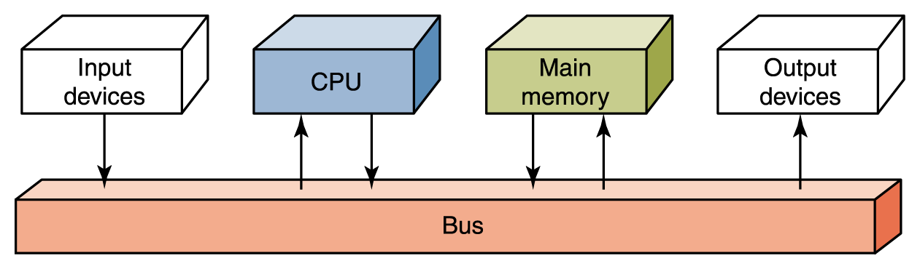
Tổ chức máy tính điện tử (tt)
Bus: đường dẫn tín hiệu
Dòng dữ liệu trong máy tính Von Neumann

Slide 33
Bộ xử lý trung tâm
Điều khiển mọi hoạt động của máy tính
Thực hiện các thao tác xử lý
Tính toán (cộng, trừ, …)
So sánh, quyết định, …
Thực hiện các thao tác điều khiển
Lấy lệnh từ bộ nhớ
Giải mã lệnh: xác định thao tác cần thực hiện
Hoạt động của CPU
Lấy lệnh – Giải mã lệnh – Thực hiện lệnh

Slide 34
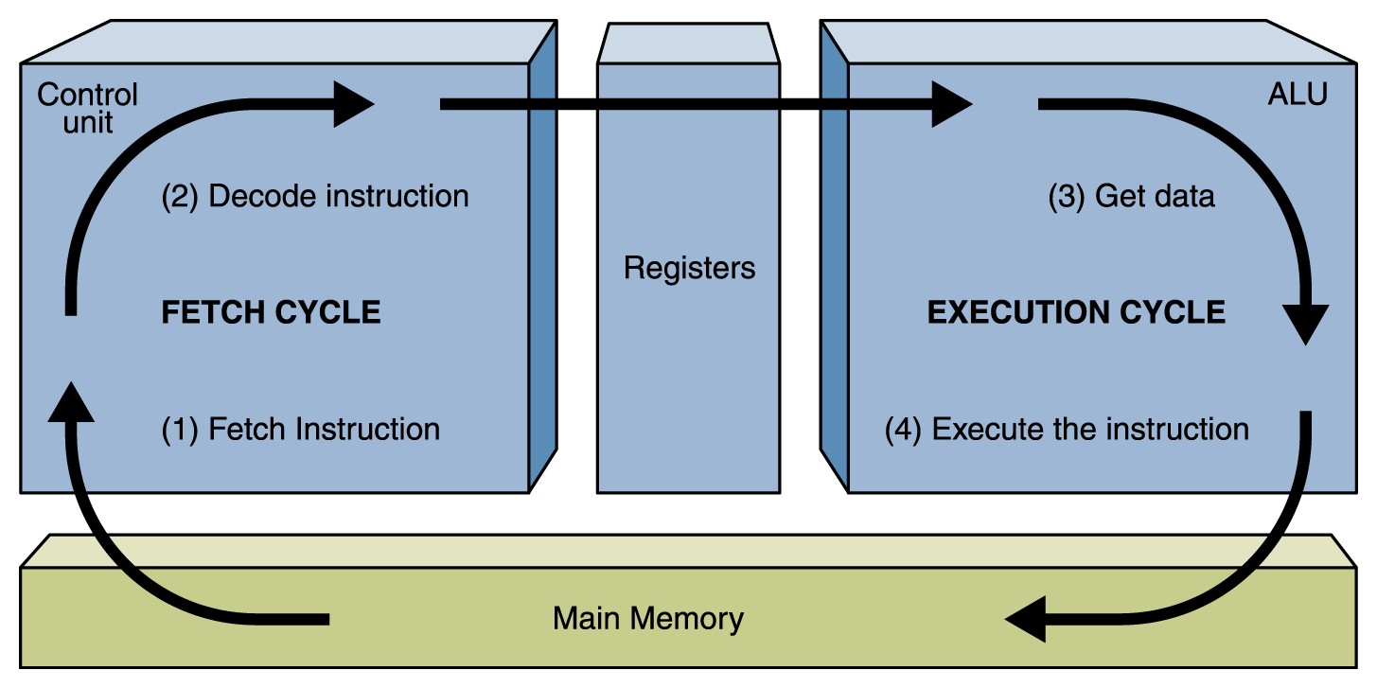
Chu kỳ Lấy lệnh – Giải mã – Thực hiện lệnh
(1) Lấy lệnh (2) Giải mã lệnh
(3) Lấy dữ liệu (4) Thực hiện lệnh

Slide 35
Bộ nhớ trong
Là nơi máy tính làm việc
Bao gồm các ô nhớ:
Mỗi ô nhớ có địa chỉ (address) và nội dung (content) dạng nhị phân

Slide 36
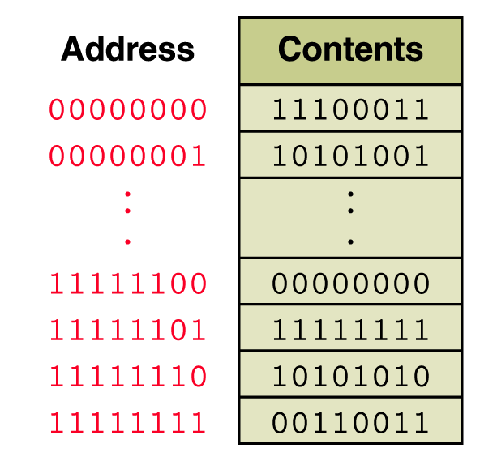
Ví dụ: địa chỉ và nội dung các ô nhớ

Slide 37
Bộ nhớ ngoài
Là nơi lưu trữ dữ liệu lâu dài
Các dạng thông dụng:
Đĩa từ
Đĩa quang (đĩa CD/VCD/DVD)

Slide 38
Thiết bị nhập
Là nơi nhập dữ liệu, chương trình
Các dạng thông dụng:
Bàn phím (keyboard)
Con chuột (mouse)
Máy quét (scanner)

Slide 39
Thiết bị xuất
Là nơi lưu kết quả xử lý
Các dạng thông dụng:
Màn hình (monitor)
Máy in (printer)

Slide 40
3. Phân loại máy tính
Phân loại theo thứ tự xuất hiện
→ Lịch sử máy tính
Phân loại theo nguyên lý làm việc
Phân loại theo khả năng tính toán
Phân loại theo máy tính hiện đại

Slide 41
1. Phân loại theo thứ tự xuất hiện
Sơ lược lịch sử máy tính
Thế hệ 1 Đèn điện tử (1945-1953)
Thế hệ 2 Transistor (1954-1965)
Thế hệ 3 Mạch tích hợp (IC) (1965-1980)
Thế hệ 4 Bộ vi xử lý (1980-1989)
Thế hệ 5 Trí thông minh nhân tạo (1990s)

Slide 42
Sơ lược lịch sử máy tính
Thế hệ 1 Đèn điện tử (1945-1953)
Sử dụng công nghệ đèn chân không (vacuum tube).
Máy có kích thước lớn, cồng kềnh, tiêu thụ nhiều điện năng, tốc độ chậm.
Chủ yếu phục vụ cho mục đích quốc phòng.
Các dòng máy điển hình: ENIAC, EDVAC, IBM701 …

Slide 43
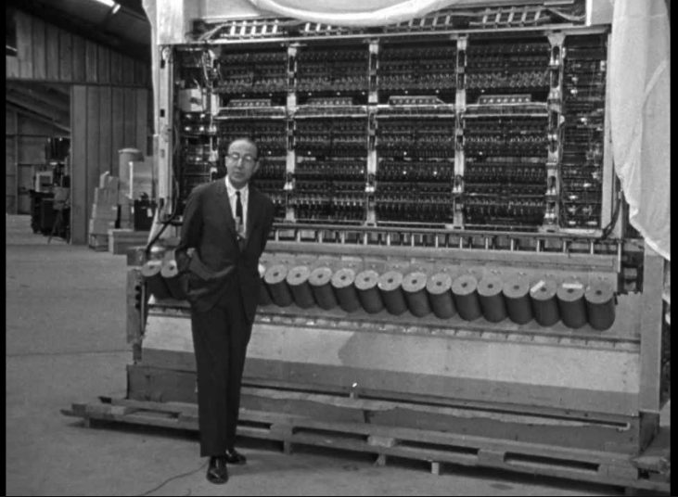
Sơ lược lịch sử máy tính
Máy tính Von Neumann

Slide 44
Sơ lược lịch sử máy tính
Thế hệ 2 Transistor (1954-1965)
Sử dụng công nghệ bán dẫn.
Máy kích thước nhỏ hơn và tiêu thụ ít điện năng hơn thế hệ thứ nhất.
Sử dụng trong lĩnh vực kinh doanh và công nghiệp
Các ngôn ngữ lập trình cấp cao như FORTRAN, COBOL.
Các dòng máy điển hình: IBM-1070, EC

Slide 45
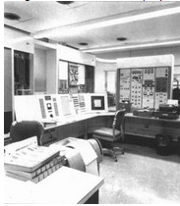
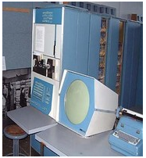
Sơ lược lịch sử máy tính
Dòng máy tính MIT TXO (1956)
Dòng máy tính DEC PDP-1 (1960)

Slide 46
Sơ lược lịch sử máy tính
Thế hệ 3 Mạch tích hợp (IC) (1965-1980)
Thế hệ thứ ba được đánh dấu bằng sự xuất hiện của các mạch tích hợp (mạch tích hợp - IC: Integrated Circuit) cho phép sản xuất và kết hợp hàng loạt linh kiện vào những bảng mạch có kích thước nhỏ (chip)
Máy tính đa chương trình và hệ điều hành chia thời gian được dùng.
Máy điển hình: IBM 360, MinSk

Slide 47
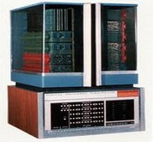
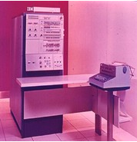
Sơ lược lịch sử máy tính
Dòng máy tính IBM system 360 (1965)
Dòng máy tính DEC PDP-8 (1965)

Slide 48
Sơ lược lịch sử máy tính
Thế hệ 4 Bộ vi xử lý (1980-1990)
Thế hệ thứ tư được đánh dấu bằng các IC có mật độ tích hợp cao (LSI: Large Scale Integration) có thể chứa hàng ngàn linh kiện. -> Bộ vi xử lý (microprocessor) ra đời.
Bộ nhớ lõi từ được thay thế bởi các bộ nhớ bán dẫn.
Siêu máy tính dựa trên công nghệ xử lí tiến trình song song và công nghệ tiến trình đối xứng.

Slide 49
Sơ lược lịch sử máy tính
Thế hệ 5: Trí thông minh nhân tạo (1990 đến nay)
Máy tính sẽ hoạt động dựa trên trí thông minh nhân tạo.
Dung lượng ổ cứng tăng lên đáng kể
Các hệ điều hành mới ra đời.
Thế hệ của những máy tính thông minh, dựa trên các ngôn ngữ trí tuệ nhân tạo như LISP và PROLOG,... và những giao diện người - máy thông minh.

Slide 50
2. Phân loại theo nguyên lý làm việc
Máy tính số (Digital Computer)
Máy tính tương tự (Analog Computer)
Máy tính lai (Hyprid Computer)

Slide 51
3. Phân loại theo khả năng tính toán
Máy tính thường được phân loại dựa trên quy mô thiết bị, công suất và mục đích sử dụng.
Supercomputer
Mainframe
MiniComputer
MicroComputer

Slide 52
4. Phân loại theo máy tính hiện đại
Máy để bàn (desktop Computer)
Máy chủ (Server)
Dùng trong mạng theo mô hình Client/Server
Tốc độ và hiệu năng tính toán cao
Máy tính nhúng (Embedded Computer)
Được dùng trong các thiết bị khác, để điều khiển thiết bị đó hoặt động.
Điện thoại di động
Máy ảnh số
Bộ điều khiển trong máy giặt, điều hòa …
Router

Slide 53
III. Công nghệ thông tin: công cụ và khoa học
Công nghệ thông tin là công cụ
Công nghệ thông tin là ngành khoa học

Slide 54
Công nghệ thông tin: công cụ và khoa học
Ngành Công nghệ thông tin (CNTT) (Information Technology - IT):
Là tập hợp những công nghệ nhằm mục đích thu thập, lưu trữ, xử lý và sử dụng thông tin với công cụ chủ yếu là máy tính điện tử.
Các thành phần của CNTT gồm:
Công nghệ phần cứng
Công nghệ phần mềm
Công nghệ truyền thông
Và những công nghệ thuộc từng lĩnh vực chuyên ngành

Slide 55
1. Công nghệ thông tin là công cụ
Programmer / User
Systems Programmer
(builds tools)
Applications Programmer
(uses tools)
Domain-Specific Programs
User with No
Computer Background

Slide 56
2. Công nghệ thông tin là ngành khoa học
Các lĩnh vực nghiên cứu
Các chuyên ngành đào tạo

Slide 57
a. Các lĩnh vực nghiên cứu
Các lĩnh vực hệ thống
Các lĩnh vực ứng dụng

Slide 58
Các lĩnh vực nghiên cứu hệ thống
Cấu trúc dữ liệu và thuật giải
(Algorithms and Data Structures)
Ngôn ngữ lập trình (Programming languages)
Kiến trúc máy tính (Computer Architecture)
Hệ điều hành (Operating Systems)
Kỹ thuật phần mềm (Software Engineering)
Truyền thông giữa người và máy
(Human-Computer Communication)
……

Slide 59
Các lĩnh vực nghiên cứu ứng dụng
Tính toán số và ký hiệu
(Numerical and Symbolic Computation)
Cơ sở dữ liệu và xử lý thông tin
(Databases and Information Retrieval)
Đồ họa (Graphics)
Trí tuệ nhân tạo (Artificial Intelligence)
Truyền thông (Communication)
……

Slide 60
b. Các chuyên ngành đào tạo
Theo Dự Thảo Chương Trình Khung Giáo Dục Đại Học – Nhóm ngành Công Nghệ Thông Tin của Bộ Giáo Dục và Đào Tạo bao gồm
Khoa học máy tính
Hệ thống thông tin
Kỹ thuật máy tính
Kỹ thuật phần mềm
Mạng máy tính và truyền thông

Slide 61
Các chuyên ngành đào tạo theo CC2005
Theo Computing Curricular 2005 (CC 2005), Công nghệ Thông tin gồm các chuyên ngành đào tạo:
Khoa học máy tính (Computer Science)
Kỹ thuật máy tính (Computer Engineering)
Kỹ thuật phần mềm (Software Engineering)
Hệ thống thông tin (Information Systems)
Công nghệ thông tin (Information Technology)
Mạng máy tính và truyền thông (Computer Network and Comminication)

Slide 62
Vị trí các chuyên ngành đào tạo
EE: Electrical Engineering

Slide 63
Ngành Khoa học máy tính
Bao gồm các vấn đề từ nền tảng lý thuyết đến phát triển các ứng dụng hiện đại
Thiết kế và hiện thực phần mềm
Phát triển các kỹ thuật mới trong ứng dụng máy tính
Phát triển các phương pháp hiệu quả hơn trong ứng dụng máy tính

Slide 64
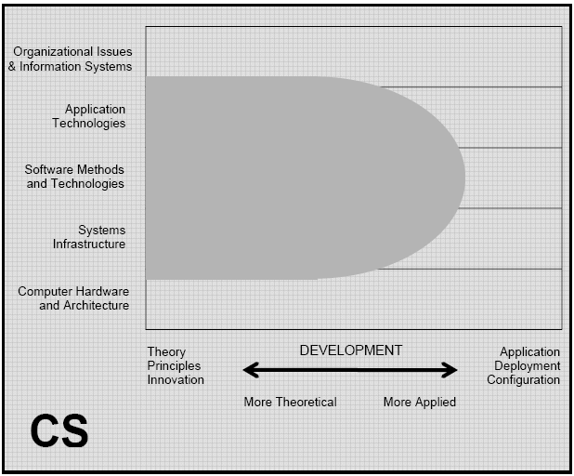
Ngành Khoa học máy tính (tt)

Slide 65
Ngành Kỹ thuật máy tính
Bao gồm các vấn đề về thiết kế và hiện thực máy tính, các hệ thống dựa trên máy tính (computer-based systems)
Thiết kế phần cứng hệ thống kỹ thuật số (máy tính, hệ thống truyền thông, …)
Phát triển phần mềm điều khiển thiết bị, phần giao tiếp với thiết bị
Phát triển phần cứng, phần mềm các dạng thiết bị nhúng (embedded systems)

Slide 66
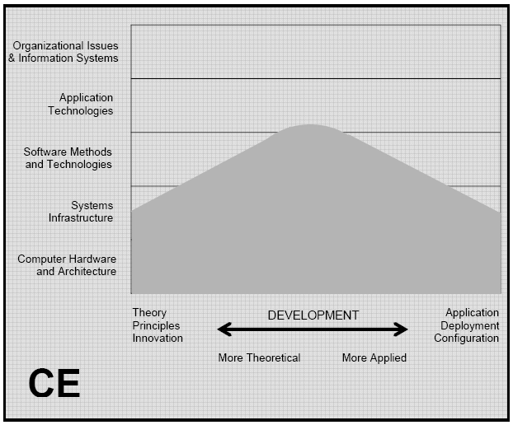
Ngành Kỹ thuật máy tính (tt)

Slide 67
Ngành Kỹ thuật phần mềm
Phát triển và bảo trì các hệ thống phần mềm tin cậy, hiệu quả, đáp ứng các yêu cầu của người sử dụng
Các kỹ thuật phát triển, bảo trì phần mềm
Đánh giá các yêu cầu của người sử dụng và đáp ứng các yêu cầu này

Slide 68
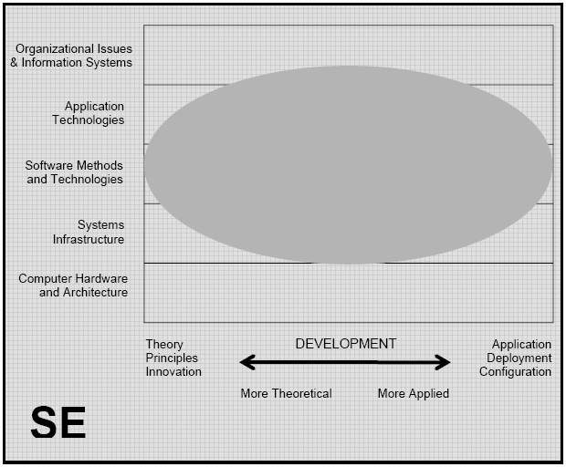
Ngành Kỹ thuật phần mềm (tt)

Slide 69
Ngành Hệ thống thông tin
Tích hợp các giải pháp công nghệ thông tin và hoạt động của cơ quan, doanh nghiệp
Tập trung vào “thông tin”, với “công nghệ” là phương tiện để tạo, xử lý, phân phối thông tin theo yêu cầu
Yêu cầu nắm vững về quản lý, thực hiện đặc tả, thiết kế, hiện thực các hệ thống thông tin

Slide 70
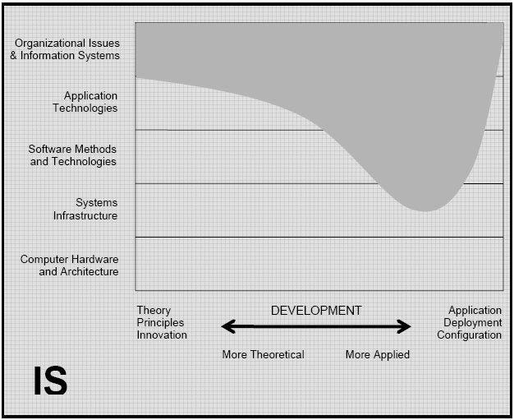
Ngành Hệ thống thông tin (tt)

Slide 71
Ngành Công nghệ thông tin
Tích hợp các giải pháp công nghệ thông tin và hoạt động của cơ quan, doanh nghiệp
Tập trung vào “công nghệ”, để phát triển và bảo trì các hạ tầng công nghệ thông tin cho cơ quan, doanh nghiệp
Thiết kế, cài đặt, điều chỉnh, bảo trì hệ thống thông tin

Slide 72
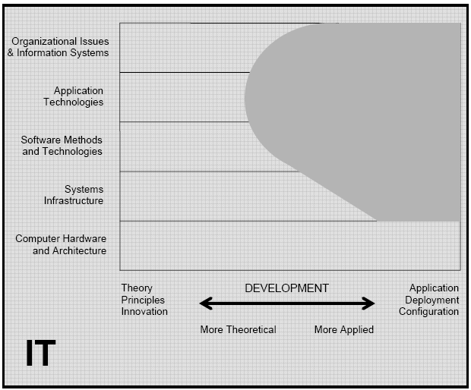
Ngành Công nghệ thông tin (tt)
Notes:
Vấn đề về Tổ chức và HTTT
Công nghệ ứng dụng
Phương pháp cn và phần mềm
Cơ sở hạ tầng
Kiến trúc và phần cứng

Slide 73
Ngành Mạng máy tính và Truyền thông
Thiết kế, bảo trì, quản lý các hệ thống mạng máy tính và truyền thông
Các vấn đề nguyên lý về xử lý số tín hiệu, truyền dữ liệu, truyền thông đa phương tiện, mạng máy tính
Thiết kế, quản lý, lập trình, bảo mật các mạng máy tính

Slide 74
Câu hỏi tự luận
Trình bày khái niệm máy tính điện tử, các thành phần cơ bản của một máy tính điện tử là gì?
Trình bày suy nghĩ của anh/chị về xu thế công nghệ thông tin hiện nay. Lấy ví dụ về một xu hướng và trình bày các kiến thức, kỹ năng nền tảng cần có của xu hướng đó là gì.

